Slide 1
Katalizator Innowacji Społecznych – doświadczenia ze skalowania
i upowszechniania innowacji
Spotkanie Inkubatorów
Ewa Jakubowska
Fundacja Inicjatyw Społeczno-Ekonomicznych
02.08.2023 r. Warszawa

Slide 2
KIS System rozwoju innowacji
W KIS używaliśmy terminu skalowanie = zwiększanie skali oddziaływania innowacji, rozpowszechnienie jej na większą skalę
Nie było terminu akceleracja.
W nowym regulaminie pojawia się słowo akceleracja – jako proces, którego celem jest doprowadzenie innowacji do takiego kształtu, w którym będzie mogła być używana na szerszą skalę; modyfikacja, udoskonalenie, rozwinięcie, ponowne testowanie np. w innej grupie;
I słusznie bo…..

Slide 3
IS po inkubacji zwykle jest jak dziecko ☺
Innowację po inkubacji (1 testowaniu) można porównać do dziecka, które nie funkcjonuje jeszcze w pełni samodzielnie:
wychodzi na świat zwykle „trzymane za rękę przez kogoś dorosłego”.
Dlaczego?
Testowana jest zwykle pierwsza wersja, raczej daleka od doskonałości.
Testujemy na małą skalę.
Nierzadko testujemy w nieco „cieplarnianych” warunkach:
małe grupy
czasem rekrutowane spośród znajomych
często są dodatkowe bonusy, elementy, które motywują do udziału i uatrakcyjniają go
odbiorcy nie koniecznie są chętni, by „wytykać” innowacji słabości.

Slide 4
Akceleracja zwykle jest niezbędna,
aby dziecko przeszło
przez proces dojrzewania
do dorosłości i samodzielności
i mogło niezależnie ruszyć w świat ☺

Slide 5
Akceleracja jako:
- selekcja i wybranie tych innowacji, które po testowaniu (inkubacji) mają największy potencjał do upowszechniania,
- ich modyfikacja, udoskonalenie, rozwinięcie
- ewentualne rozbudowanie, rozszerzenie o nowe elementy
- ponowne testy na szerszą skalę (np. w nowej wersji, w większej i/lub nowej grupie odbiorców, w nowym środowisku, nowych typach instytucji, w odmiennym kontekście lub warunkach itp.)
- przygotowanie potencjalnych użytkowników do używania innowacji.
Robiliśmy to

Slide 6
Jakie pytania sobie stawiałyśmy 1
Do jakiej kategorii należy IS (np. produkt, usługa, inne)?
Kto jest odbiorcą bezpośrednim, komu konkretnie ona pomaga? Grupa docelowa.
Na czym dokładnie polega IS, jak działa?
W jakim obszarze i w jaki sposób pomaga odbiorcom bezpośrednim? Jakie potrzeby zaspokaja? Czy na pewno?
Kto jest odbiorcą pośrednim? Czyli jakie instytucje lub organizacje mogłyby jej używać / wdrażać?
Czy na pewno innowacja była testowana na etapie inkubacji? Jak? W jakiej grupie?
Dokładna analiza kwestii prawnych. Czy IS jest związana z jakimiś ograniczeniami prawnymi? Na czym polegają, jak wpływają na jej wykorzystanie i upowszechnianie? Czy wymaga jakichś procedur prawnych? Jakich, ile czasu trwają, z jakimi kosztami się wiążą? Czy te procedury prawne mogą zakończyć się niepowodzeniem? Na ile jest to prawdopodobne? Jeśli tak, to czy mamy plan B?
Czy zostały zarchiwizowane i są dostępne wszystkie materiały do tej IS?

Slide 7
Jakie pytania sobie stawiałyśmy 2
Jakie zasoby są potrzebne do wdrożenia IS?
Fundusze (pieniądze) – ile kosztuje produkcja, zastosowanie, rozpowszechnianie itp.?
Zasoby ludzkie – kto jest potrzebny, aby innowacja była używana, wdrażana?
Wiedza, kompetencje, etc)
W jakim obszarze należy zasięgnąć ekspertyzy, by dobrze ocenić szanse innowacji na akcelerację oraz konieczne modyfikacje?
Czy i w jakim stopniu innowacja jest unikatowa? Czy są inne, podobne produkty lub usługi? Jeśli tak, to czym się od nich różni, jaka jest jej wartość dodana?
Jakie są mocne i słabe strony IS? Czy wiemy, jak ograniczyć lub usunąć słabe strony? Jak możemy dobrze wykorzystać mocne strony (np. w komunikacji, poszukiwaniu partnerów, funduszy, odbiorców)?
Czy mamy na tym etapie pomysł jak zapewnić innowacji trwałość?

Slide 8
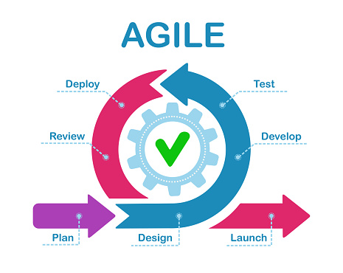
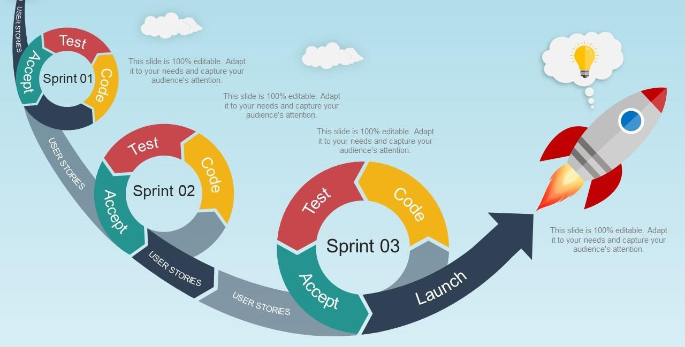
Wnioski:
Praktycznie każda IS po inkubacji potrzebuje zmian, poprawek, ponownych testów. Nie da się ich skalować 1:1
Raczej nie da się znaleźć instytucji, która od razu „przygarnie” IS, chce jej używać i ją upowszechniać => akceleracja jest konieczna
Potrzebne są fundusze i „zasoby ludzkie” na modyfikację i ponowne testowanie – nieduże, spore, a czasem bardzo duże.
Trzeba zatoczyć chociaż jedno koło, a czasem warto więcej niż jedno.
Jest sporo IS, które na 1 rzut oka wyglądają na dobre, a w toku dokładniejszej analizy odkrywają swoje słabości .

Slide 9
Odkrywamy pułapki:
typ 1 - uniemożliwia akcelerację i skalowanie
IS de facto nie była testowana – co innego opisane w raporcie o IS, a co innego było testowane => potrzebne testowanie z prawdziwego zdarzenia, uczciwe raportowanie i ewaluacja w inkubacji
IS oparta na jednym konkretnym produkcie, który zniknął z rynku => chyba lepiej unikać opierania się na 1 produkcie, a jeśli tak jest, to warto pomyśleć o planie B, alternatywie.
Coś się nie sprawdziło, „nie wypaliło” w testowaniu, ale nie zostało to jasno zaraportowane i wyjaśnione => porażka jest ok, ale trzeba ją opisać, zdiagnozować przyczyny, wyciągnąć wnioski (w inkubacji)
IS ciekawa, ale okazuje się, że jest „przywiązana” do jakiegoś narzędzia (np. strona internetowa) i nie da się jej zmieniać.
Notes:
1. Ścieżka moto-sensoryczna; 2. (konkretny produkt ) Senior +, klocki Lego; 3. SZSPR, 4 Krzysztof?

Slide 10
Odkrywamy pułapki:
typ 2 - utrudnia akcelerację i skalowanie
Rola innowatora/rki w akceleracji
Brak klarowności co do zasad: np. innowatorzy są niechętni, by modyfikować innowację lub grupę docelową (silne przywiązanie do pomysłu)
=> to rodzi sytuacje niezręczne przy skalowaniu; warto to wyraźnie wyjaśnić i ustalić na początku (uwypuklić, że IS mogą być potem zmieniane)
Jeśli innowacja jest bardzo „przyklejona” do innowatorki/ra to jej modyfikacja może być bardzo trudna lub przyblokowana (np. ma sens żeby to autor/ka innowacji ją modyfikował/a, ale ta osoba nie jest już tym zainteresowana, nie ma czasu, oczekuje bardzo dużego wynagrodzenia itp.). => ??
Innowacja silnie bazuje na działaniu lub charyzmie innowatorki/ra => ??
Notes:
1 Zmapuj siebie, Kulturalnie o finansach, 2 MPD

Slide 11
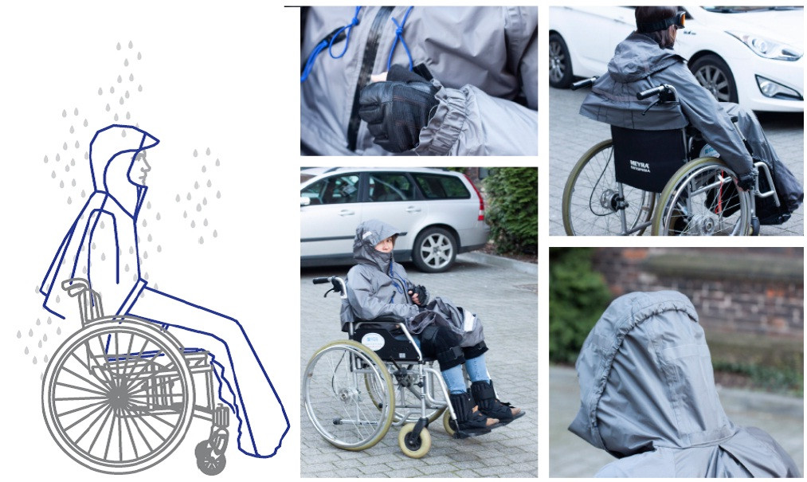
Odkrywamy pułapki:
typ 2 - utrudnia akcelerację i skalowanie
Brak gotowych materiałów z inkubacji w wersji edytowalnej (konieczne jeśli chcemy modyfikować) => warto o to zadbać na każdym etapie
Bardzo wysokie koszty prototypowania, produkcji
Bardzo duży nakład pracy
Trudności ze znalezieniem wykonawcy
Przedłużające się procedury prawne
Bariera technologiczna
Brak planu B – co zrobić kiedy narzędzie, materiał jest niedostęny
Notes:
1 MPD

Slide 12
Inne wyzwania, trudności, wnioski
Duża różnorodność IS z różnych dziedzin = konieczność rozpoznawania różnych obszarów (merytoryczna, szukanie ekspertów, odbiorców pośrednich i bezpośrednich, rozumienie kontekstu, ograniczeń etc) => specjalizacja, koncentracja inkubatora na określonym obszarze pomaga.
Dylematy:
do którego momentu zmiany to wciąż ta sama IS?
co można zmienić: tożsamość wizualną, grupę docelową, odbiorców pośrednich (instytucje) …. cel ?
Super istotne jest dobre, uczciwe raportowanie z testowania nie tylko przez innowatorów, ale też inkubator (bardziej obiektywne) => im więcej rzeczy „wyjdzie” w testowaniu i ewaluacji tym akceleracja i skalowanie mają większe szanse powodzenia.

Slide 13
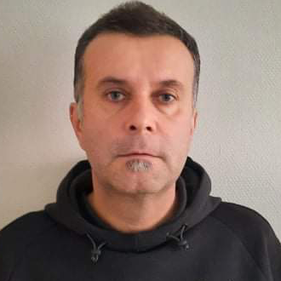
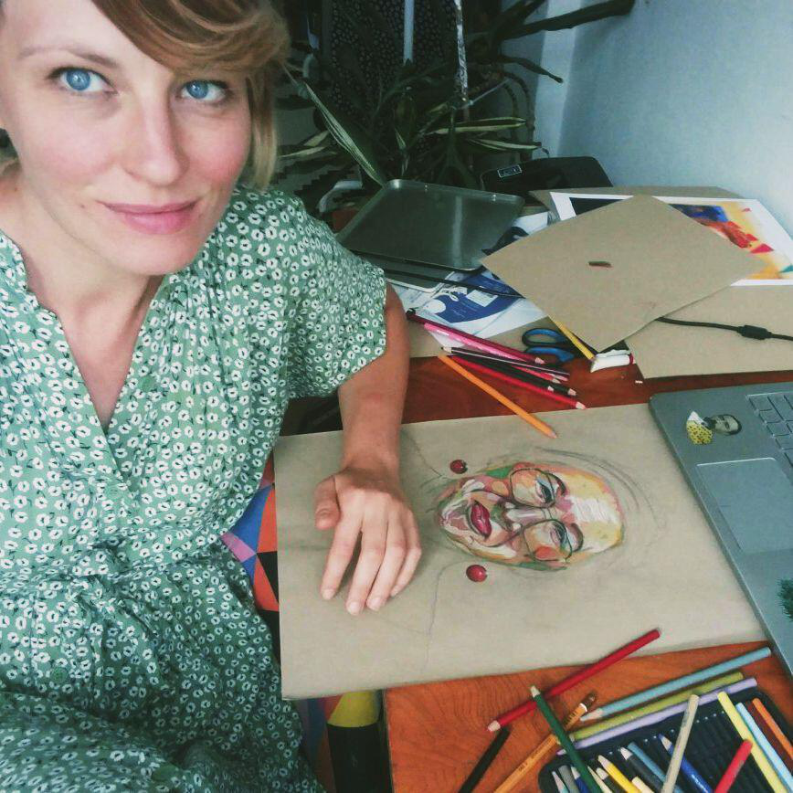
cykl klasyczny na przykładzie GOP
Etap akceleracji
pozyskiwanie i gromadzenie informacji o innowacji
dokładna analiza
konsultacja wstępna z ekspertem/tami – ocena użyteczności innowacji, potencjału do skalowania
praca koncepcyjna z ekspertem/tami – określenie zakresu zmian (ekspert merytoryczny)
dodatkowa konsultacja z ekspertem/tami innej specjalności
opracowanie nowej wersji innowacji
powtórne testowanie
produkcja

Slide 14
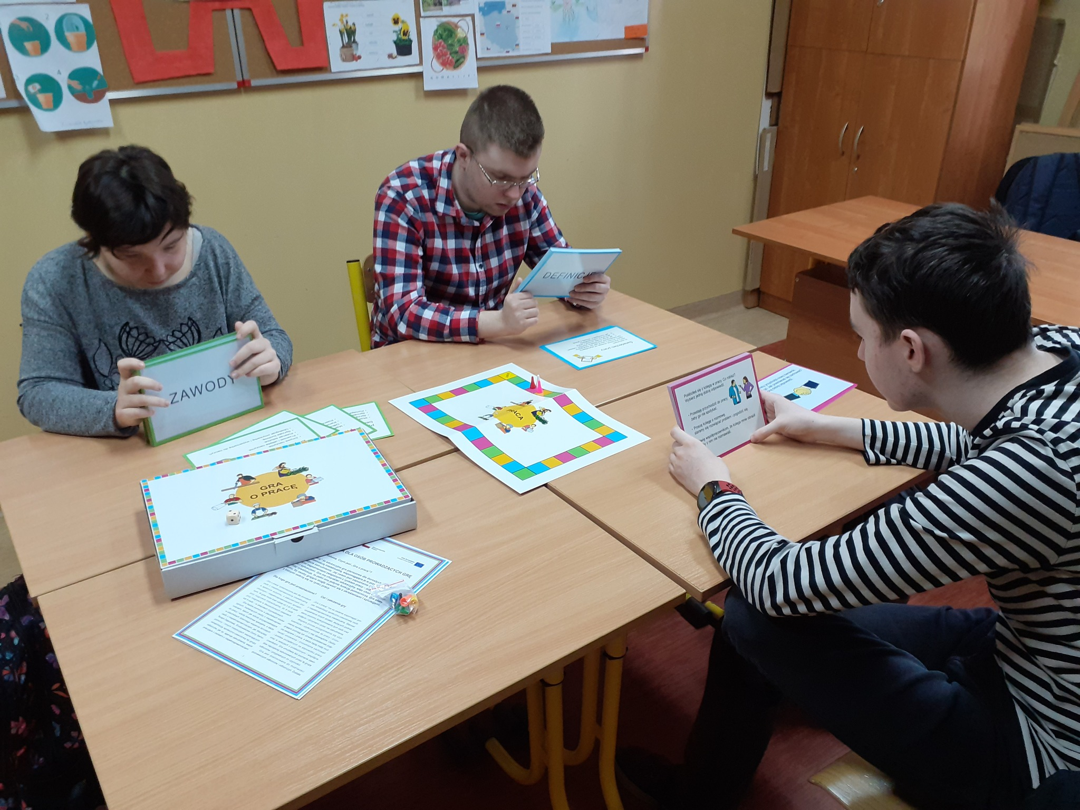
cykl klasyczny na przykładzie GOP
Etap skalowania
poszukiwanie wsparcia instytucjonalnego
poszukiwanie odbiorców
kontakt i ustalenia z odbiorcami (zobowiązania: m.in. użycie innowacji, ankieta zwrotna, komunikacja w social mediach)
dystrybucja / wysyłka
promocja, komunikacja, strona www
prezentacja na różnych wydarzeniach
zbieranie informacji zwrotnej od użytkowników (ankieta)
ewentualnie podkast
podsumowanie informacji od użytkowników (ankiety, posty, info zwrotne)

Slide 15
cykl klasyczny na przykładzie GOP
Etap utrwalanie
poszukiwanie podmiotu chętnego do dalszego upowszechniania
kontakt z nim, rozpoznanie wzajemnych potrzeb, ustalenia
zawarcie porozumienia
realizacja porozumienia
monitoring
??

